Slide 1

3D PRINTANJE

Slide 2
3D PRINTANJE
Razvoj 3D printanja počeo je prije 30 godina
Razvijale su se različite tehnologije 3D printanja
Proces stvaranja 3D objekta odvija se tako da se nanosi više slojeva materijala jedan na drugi, i koji nakon stvrdnjavanja zadržavaju željeni oblik
Materijal se nanosi slojevito, sloj po sloj
Danas su najzastupljenije 2 vrste tehnologija:
FDM/FFF
SLA

Slide 3
FDM/FFF tehnologija
FDM -FUSED DEPOSITION MODELLING
FFF - FUSED FILAMENT FABRICATION
Najraširenija i najjeftinija tehnologija 3D printanja
Pojavila se 1992. godine
Ova tehnologija je vrlo slična tehnologiji tiska inkjet printera
Plastična nit (filament) postavlja se na kalem 3d printera. S kalema se nit postepeno odmotava i "usisava" u glavu printera. Tu se nit topi. Glava printera se pomiće i slaže sloj po sloj u fizički 3D model.

Slide 4
PREDNOSTI FDM/FFF 3D TEHNOLOGIJE
Najraširenija
Cjenovno najpristupačnija
Koristi se filamentima koji prilikom topljenja ne proizvode nikakav ili samo minimalan miris, pa ih možemo koristiti i u zatvorenim prostorijama

Slide 5
NEDOSTACI FFF/FDM 3D TEHNOLOGIJE
Dugo vrijeme tiskanja
Velike varijacije u kvaliteti tiska
Površinska grubost, često su vidljivi slojevi, pa nam treba dodatna obrada poput brušenja ili poliranja
Ograničena preciznost
Postoje različita ograničenja dizajna kao npr. Rastaljeni materijal mora prvo očvrsnuti, pa kada radimo složenije modele potrebno je računati i na tisak nosača

Slide 6
SLA TEHNOLOGIJA
SLA (Stereolithography) je jedna od najpreciznijih i najstarijih tehnologija 3D printanja, razvijena još 1980-ih.
Umjesto korištenja filamenta kao kod FFF/FDM tehnologije, SLA koristi tekuću fotopolimersku smolu koja se stvrdnjava pomoću laserskog svjetla.

Slide 7
Kako SLA 3D printanje funkcionira:
Rezervoar sa smolom: Printer ima spremnik ispunjen tekućom smolom osjetljivom na UV svjetlo.
Laser: UV laser precizno osvjetljava površinu smole prema obliku sloja modela.
Stvrdnjavanje slojeva: Svaki sloj se stvrdnjava (polimerizira) kada ga laser pogodi, a zatim se platforma pomiče kako bi se dodao sljedeći sloj.
Završna obrada: Nakon printanja, model se ispire u alkoholu i često dodatno osvjetljava UV lampom radi potpune stvrdnjavanja.

Slide 8
PREDNOSTI I NEDOSTACI SLA TEHNOLOGIJE
Prednosti SLA tehnologije:
Izuzetna preciznost i glatka površina – idealno za nakit, dentalne modele, minijature.
Visoka razlučivost – može reproducirati vrlo fine detalje.
Različite vrste smola – fleksibilne, tvrde, otporne na temperaturu itd.
Nedostaci:
Skuplje održavanje – smola je skuplja, a printeri zahtijevaju više čišćenja.
Manja čvrstoća u usporedbi s nekim FDM materijalima.
Postprocesiranje je obavezno – ispiranje i UV stvrdnjavanje.
PRILIKOM STVRDNJAVANJA OSLOBAĐAJU SE OTROVNI PLINOVI

Slide 9
FILAMENTI
Filamente možemo podijeliti prema:
vrsti materijala (neke vrste su mehanički otpornije, druge su elastične itd.),
promjeru niti (standard je 1,75 mm za ispis malih predmeta i 2,85 mm za ispis predmeta srednje veličine),
čistoći (neke niti sadrže tvari koji im daju specijalna svojstva),
sigurnosti za zdravlje (postoje i biorazgradivi filamenti),
otpornosti na toplinu,
jednostavnosti ispisa.

Slide 10
VRTE FILAMENTA
PLA
ABS
PETG
TPE

Slide 11
PLA
NAJPOPULARNIJI MATERIJAL ZA 3D PRINTANJE ZBOG LAKOĆE ISPISA
jedan je od najraširenijih 3D filamenata.
Zahvaljujući relativno niskoj točki taljenja (oko 180°C) i dobroj koheziji prilikom ispisa, savršen je materijal za početnike.
Osnovna tvar PLA filamenata je polimliječna kiselina koja se proizvodi od škroba ili šećerne trske. Riječ je o lancu (polimeru) mliječne kiseline koja je prisutna u ljudskom tijelu, a nastaje pri intenzivnom kretanju i jedan je od uzroka bolova u mišićima.
ekološki su prihvatljive. U prirodi se brzo razgrađuju, a neki ih proizvođači nazivaju bioplastikom.
Proizvodi od PLA filamenta izgledaju relativno dobro.
Međutim, nisu fleksibilni i imaju nisku mehaničku i toplinsku otpornost (do 60°C). Materijali ispisani pomoću PLA filamenata su krhki i lako se lome pa su prikladni za izradu ukrasnih predmeta ili detaljnih modela.

Slide 12
ABS
jeftinija alternativa PLA filamenta
Može podnijeti relativno visoke temperature, izdržljiv je i čvrst te otporan na mehanička oštećenja i razne kemikalije.
izrađuje se od nafte, a ispisivanje je prilično složeno
potrebno imati podlogu za ispis s mogućnošću zagrijavanja na temperaturu od oko 80°C.
isparavanje kemijskih para prilikom ispisivanja koje mogu kod osjetljivijih osoba izazvati kašalj i iritaciju.
prikladni su za izradu stvari kao što su maskice za mobitel, rukohvati ili igračke. ABS filamenti jedni su od najjeftinijih filamenata

Slide 13
PETG
Osnovna tvar od koje se sastoji PETG filament je poznata PET plastika (koristi se za boce i plastičnu ambalažu) poboljšana glikolom
omogućuju jednostavan ispis poput PLA filamenta i otpornost ABS filamenata.
može se lako reciklirati
proizvodi od PETG filamenta su izdržljivi i otporni na više temperature
Sklonost upijanju vlage iz zraka.
Tijekom ispisa PETG filamentom obavezno morate imati podlogu temperature od oko 60°C.

Slide 14
OSNOVNE FAZE 3D PRINTANJA
IDEJA I DIZAJN
PRIPREMA MODELA
3D PRINTANJE
ZAVRŠNA OBRADA

Slide 15
Ideja – 3d modela
Odabir modela: Možeš preuzeti gotov model s interneta (npr. sa stranica kao što su Thingiverse, Printables) ili ga sam dizajnirati.
3D modeliranje: Ako praviš svoj model, koristiš softver poput:
TinkerCAD (početnici)
Fusion 360, Blender, SolidWorks (napredni korisnici)

Slide 16
Najpopularnije stranice za besplatne 3D modele (.STL format)
Thingiverse
Najveći repozitorij s preko 2,8 milijuna STL datoteka
Jednostavno pretraživanje po kategorijama (igračke, alati, kućni predmeti...).
Aktivna zajednica korisnika koji dijele svoje radove.
Printables
Pokrenut od strane Prusa Research, poznatog proizvođača 3D printera
Nudi tjedne i mjesečne izazove za dizajnere, a modeli su testirani i spremni za ispis.
Sve datoteke su besplatne i prilagođene FDM/FFF printerima.
Cults3D
Francuska platforma s velikim brojem besplatnih i plaćenih modela
Posebne kolekcije poput IKEA dodataka, igračaka, videoigara itd.
Mogućnost praćenja omiljenih dizajnera i primanja obavijesti o novim modelima.

Slide 17
Najpopularnije stranice za besplatne 3D modele (.STL format)
MyMiniFactory
Oko 150.000 modela, s naglaskom na igrice i geek kulturu
Svi modeli su testirani za ispis.
Ima i opciju “Tribes” – ekskluzivni sadržaj putem pretplate.
CGTrader
Iako je primarno za prodaju, nudi i oko 400.000 besplatnih modela za ispis
Potrebna je besplatna registracija za preuzimanje.
NIH 3D Print Exchange
Idealno za edukativne i medicinske modele (npr. molekule, proteze)

Slide 18
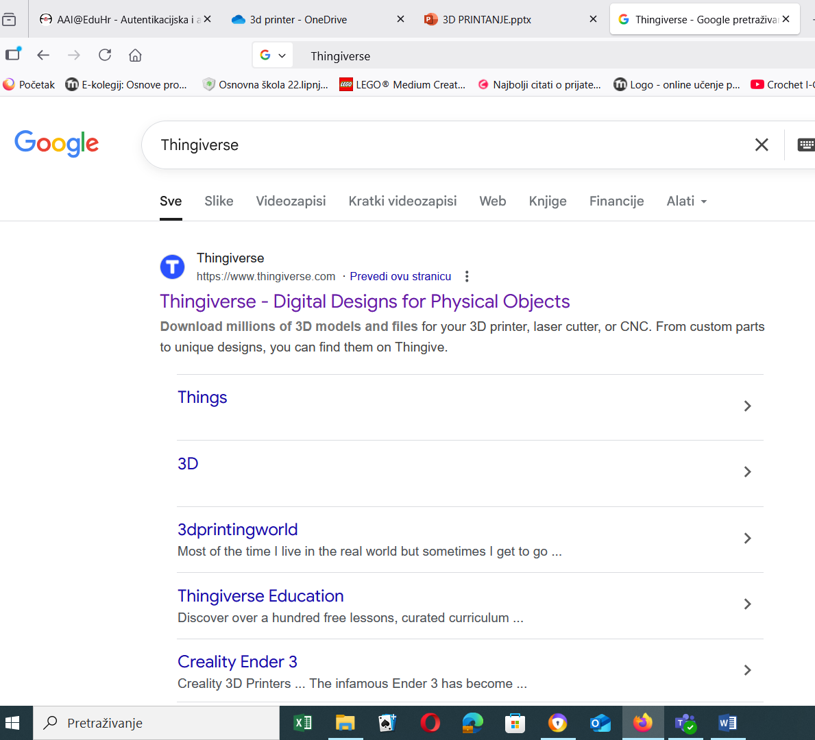
Thingiverse https://www.thingiverse.com/

Slide 19
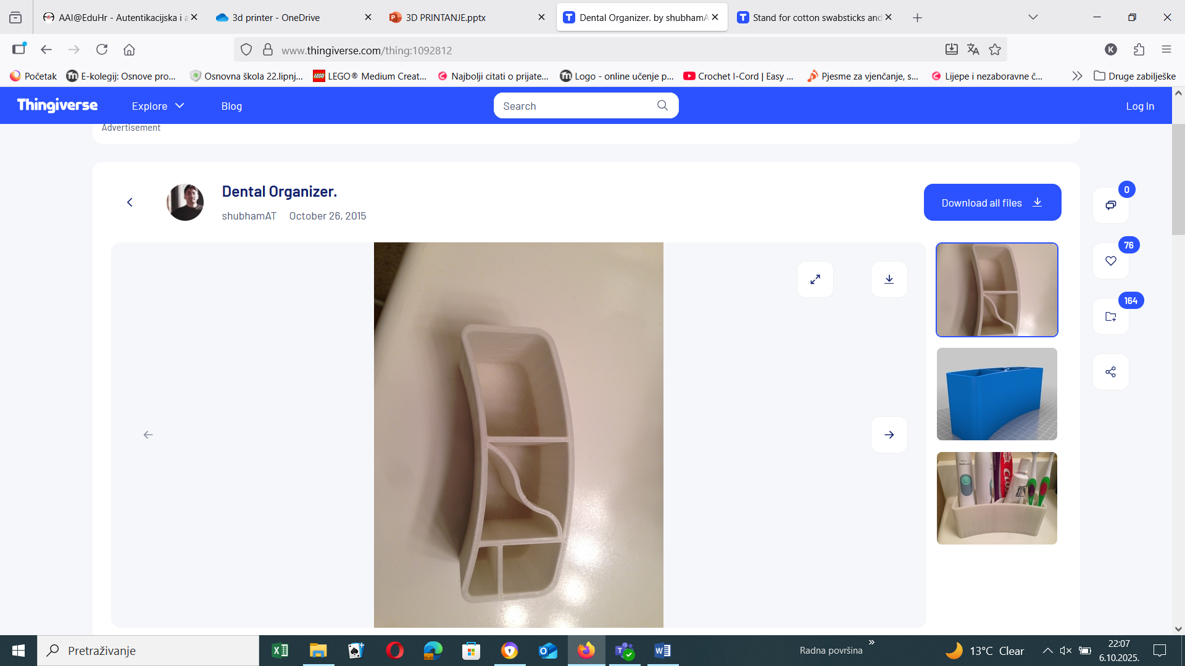
PRIMJER 3D MODELA

Slide 20
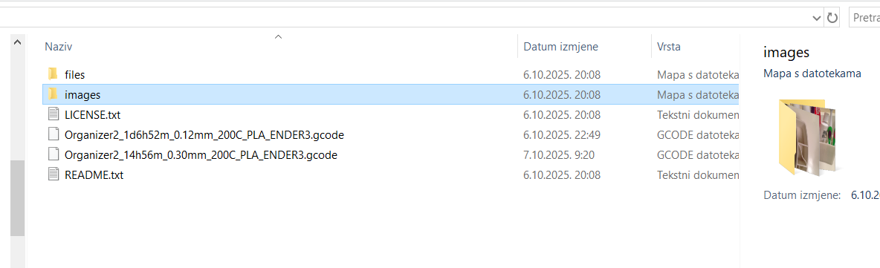
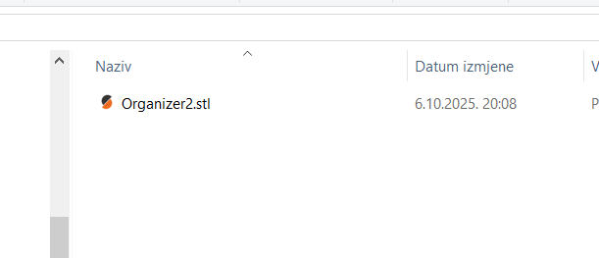
PREUZIMANJE DATOTEKE
Kliknemo na Download All Files dugme
Nakon toga prebacimo sve datoteke na svoje
računalo u neku svoju mapu.
U mapi Files bit će datoteka s nastavkom .stl

Slide 21
2. Priprema modela (slicing)
Slicing je proces u kojem se 3D model (najčešće datoteka u .STL formatu) pretvara u upute koje 3D printer može razumjeti. Te upute se zovu G-code.
Popularni slicer programi:
Ultimaker Cura – besplatan, jednostavan za početnike.
PrusaSlicer – odličan za Prusa printere, ali radi i s drugima.
Bambu Studio – moderan, brz, s puno opcija.
Lychee Slicer – koristi se za resin printere (SLA/DLP).
Tu podešavaš:
Visinu sloja
Brzinu štampe
Temperaturu
Potporne strukture (supports)
Punjenje (infill)

Slide 22
PRUSASLICER
PrusaSlicer je besplatan i moćan program za slicing 3D modela – pretvara STL datoteke u G-code koji tvoj 3D printer može razumjeti. Radi s Prusa printerima, ali i s mnogim drugim (Ender, Anycubic, Bambu...).

Slide 23
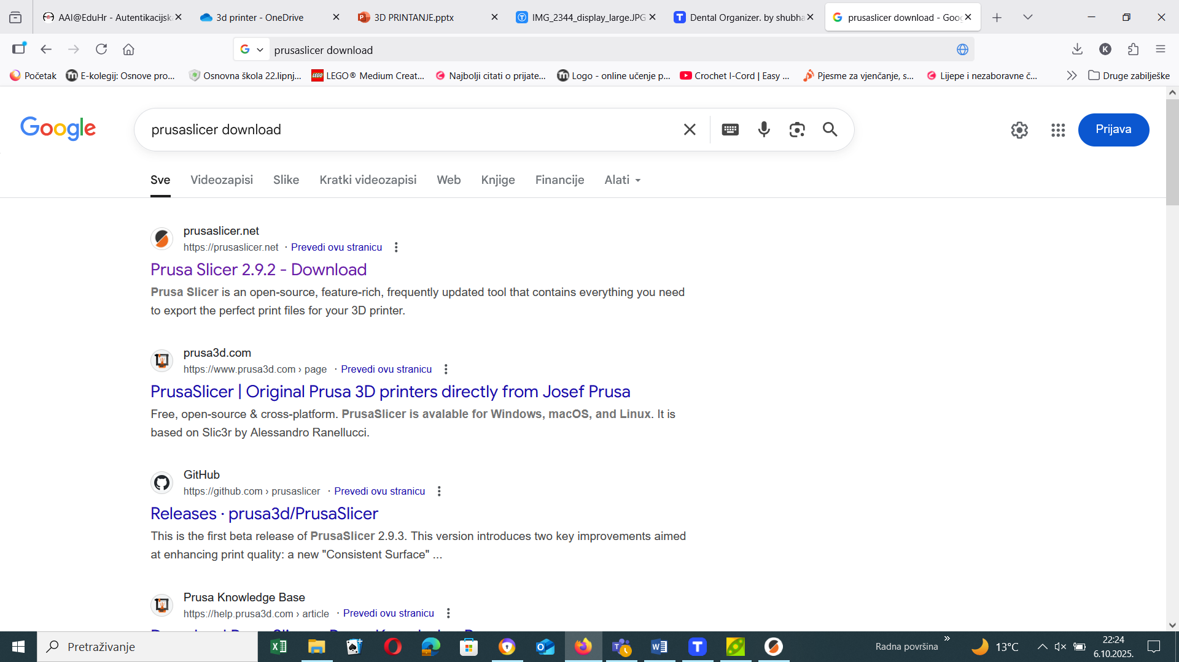
INSTALACIJA PROGRAMA

Slide 24
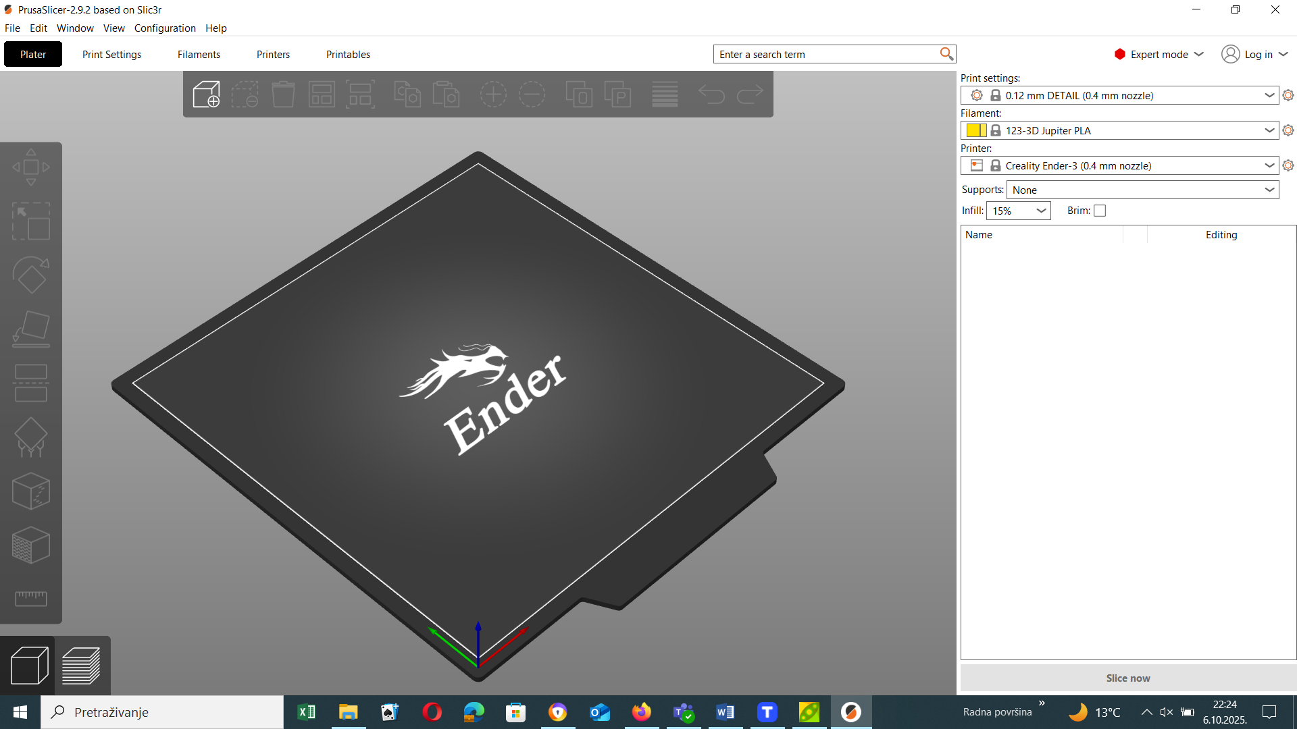
POKRETANJE PROGRAMA

Slide 25
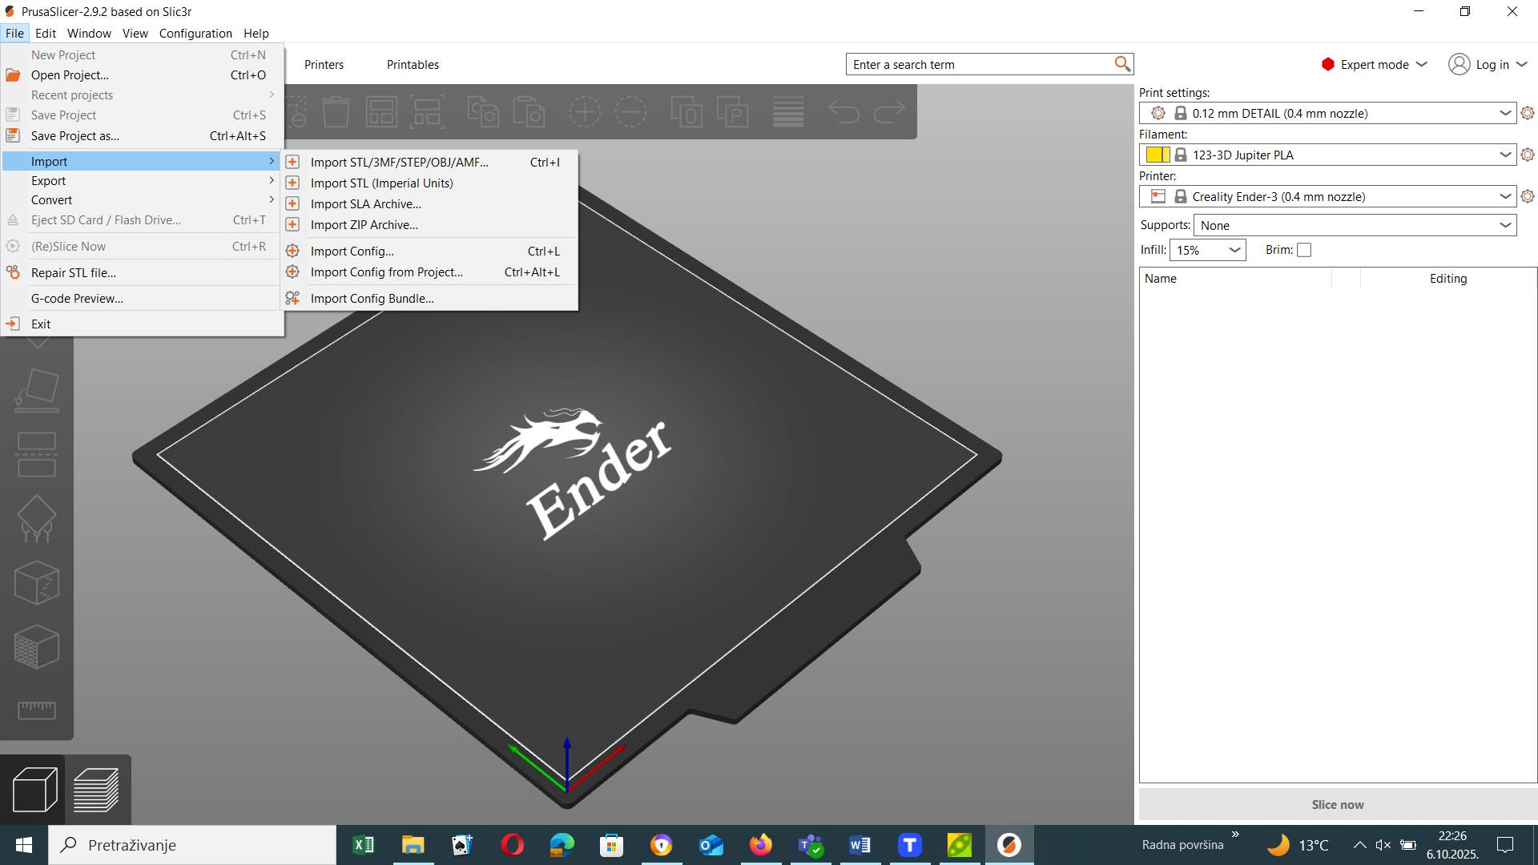
OTVARANJE .STL DATOTEKE

Slide 26
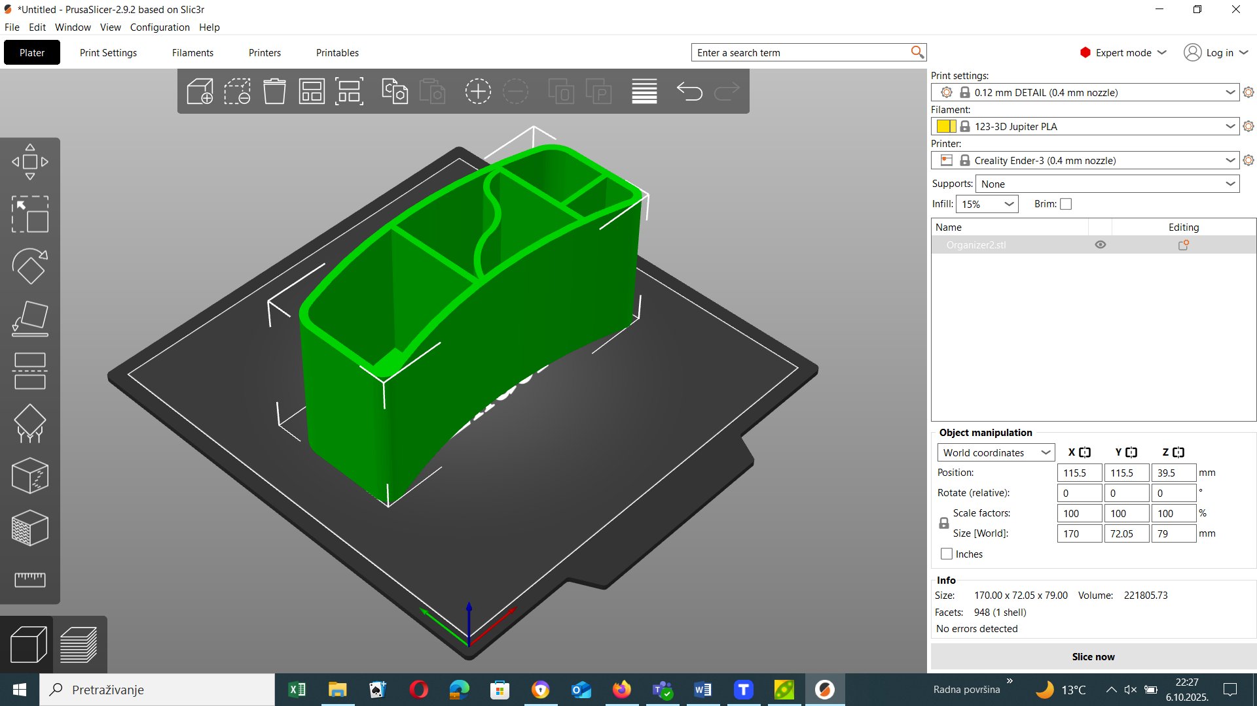
SLIKA 3D MODELA

Slide 27
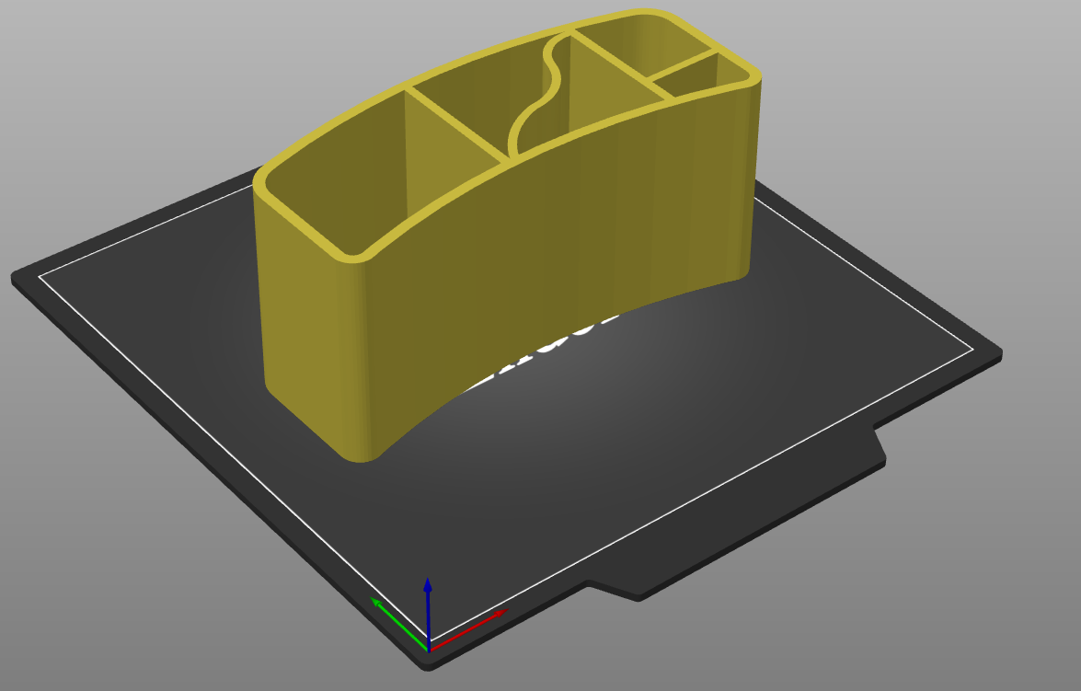
PLATER
PODLOGA NA KOJOJ SE NALAZI 3D MODEL
PODLOGU MOŽETE ZAKRETATI MIŠEM U BILO KOJEM SMJERU
POGLED NA MODEL IZ VIŠE SMJEROVA

Slide 28
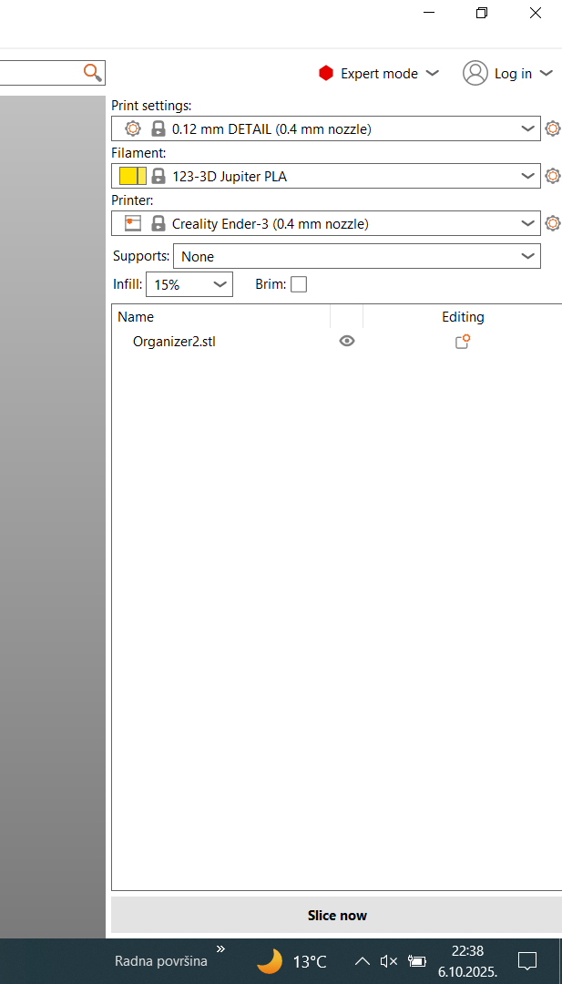
Podešavanja za slajsing
Postavke za :
Print settings
Filament
Printer
Support
Name - tu se vidi ime datoteke 3d modela
Na dnu okvira je gumb Slice now, kada ste podesili postavke kliknete mišem na Slice now i počinje priprema modela za 3d printanje.

Slide 29
PRUSASLICER
DETALJNIJE POSTAVKE MOŽETE PODESITI U IZBORNICIMA:
Print Settings
Visina sloja (Layer height)
Ispuna (Infill)
Podrške (Supports)
Brim, skirt, raft
Brzina ispisa
Filament Settings
Vrsta filamenta (PLA, PETG, ABS...)
Temperatura mlaznice i podloge
Brzina ventilatora, protok materijala
Printer Settings
Odabir printera (Prusa MK3, Ender 3, itd.)
Promjer mlaznice, dimenzije podloge, brzine...

Slide 30
“Layers and Perimeters
su ključne postavke koje određuju kako će se tvoj model graditi sloj po sloj i koliko će biti čvrst, precizan i kvalitetan
Layer Height (Visina sloja)
Određuje debljinu svakog sloja koji printer ispisuje.
Manja visina = bolja kvaliteta, ali sporiji ispis.
Veća visina = brži ispis, ali manje detalja.
Primjeri:
0.1 mm – visoka kvaliteta (npr. figurice)
0.2 mm – standardna kvaliteta
0.3 mm – brzi ispis (npr. prototipovi)
.

Slide 31
Perimeters (Wall Line Count)
Što su Perimeters (vanjski zidovi)?
Broj vanjskih linija koje printer ispisuje oko modela.
Više perimetara = čvršći i stabilniji model.
Manje perimetara = brži ispis, ali slabiji zidovi.
Primjeri:
2 perimetra – dovoljno za većinu modela
3+ perimetra – za funkcionalne dijelove koji moraju biti jaki

Slide 32
INFIL
U PrusaSlicer-u, Infill (ispuna) je dio postavki koji određuje unutarnju strukturu
modela – ono što se nalazi između vanjskih zidova. Ispuna utječe
na čvrstoću, težinu, potrošnju filamenta i vrijeme ispisa.
Glavne opcije u “Infill” izborniku
1. Infill Density (Gustoća ispune)
Određuje koliko će unutrašnjost modela biti ispunjena.
Vrijednost se izražava u postocima (%).
Većina modela može se ispisati s 10-15% ispuna.
Ukrasni predmeti, prototipovi
20–30% Standardna čvrstoća
40–60% Funkcionalni dijelovi
100% Potpuno puni modeli (rijetko potrebno)

Slide 33
2. Infill Pattern (Uzorak ispune)
U PrusaSlicer-u, Infill (ispuna) je dio postavki koji određuje unutarnju strukturu
modela – ono što se nalazi između vanjskih zidova. Ispuna utječe
na čvrstoću, težinu, potrošnju filamenta i vrijeme ispisa.
Glavne opcije u “Infill” izborniku
1. Infill Density (Gustoća ispune)
Određuje koliko će unutrašnjost modela biti ispunjena.
Vrijednost se izražava u postocima (%).
Većina modela može se ispisati s 10-15% ispuna.
Ukrasni predmeti, prototipovi
20–30% Standardna čvrstoća
40–60% Funkcionalni dijelovi
100% Potpuno puni modeli (rijetko potrebno)

Slide 34
filament
U PrusaSlicer-u, “Filament Settings” su dio postavki gdje definiraš kako se tvoj
printer treba ponašati s određenim filamentom – npr. PLA, PETG, ABS itd.
Glavne opcije u “Filament Settings”
1. Filament Type (Vrsta filamenta)
Odabireš vrstu materijala: PLA, PETG, ABS, TPU, itd.
Svaki ima različite temperaturne i mehaničke karakteristike.
2. Filament Diameter
Standardna vrijednost: 1.75 mm
Mora odgovarati stvarnom promjeru filamenta koji koristiš.
Precizno mjerenje može poboljšati kvalitetu ispisa.

Slide 35
filament
Nozzle Temperature (Temperatura mlaznice)
Za PLA: 190–215°C
Ovisi o proizvođaču filamenta i brzini ispisa.
Viša temperatura = bolji protok, ali može uzrokovati previše istiskivanja.
Bed Temperature (Temperatura podloge)
Za PLA: 50–60°C
Pomaže prianjanju modela na podlogu.
Za PETG i ABS potrebne su više temperature.
Cooling (Hlađenje)
Za PLA: Ventilator na 100%
Za PETG: 30–50%
Za ABS: često isključen
Retraction Settings (Povlačenje filamenta)
Sprječava curenje filamenta kod premještanja glave.
Za direktni ekstruder: 0.8–1.2 mm
Za Bowden ekstruder: 4–6 mm
Brzina: 25–45 mm/s

Slide 36
U PrusaSlicer-u, “Skirt” i “Brim” su opcije koje pomažu kod prianjanja modela na podlogu i pripreme mlaznice prije početka ispisa.
Skirt = “okvir” oko modela
Ispisuje se 1–3 linije oko modela, ali ne dodiruje model.
Služi za:
Pokretanje protoka filamenta
Provjeru da mlaznica radi ispravno
Stabilizaciju početka ispisa
Brim = “rub” koji dodiruje model
Ispisuje se više linija oko baze modela, spojenih s modelom.
Povećava površinu prianjanja na podlogu.
Prednosti:
Sprječava odvajanje modela od podloge
Idealno za male modele ili oštre rubove
Lako se uklanja nakon ispisa
SKIRT - BRIM

Slide 37
Što je ekstruder (extruder) u 3D printeru?
Ekstruder je dio 3D printera koji gura filament (npr. PLA, PETG) prema mlaznici (nozzle), gdje se filament zagrijava i istiskuje kako bi se ispisivao sloj po sloj.
Ekstruder se sastoji od dva glavna dijela:
1. Drive Mechanism (mehanički dio)
Gura filament pomoću zupčanika ili valjaka.
Može biti:
Direct Drive – ekstruder je blizu mlaznice.
Bowden – ekstruder je odvojen, filament ide kroz cijev.
2. Hotend (grijaći dio)
Tu se filament zagrijava i topi.
Sastoji se od:
Grijača (heater)
Termistora (mjeri temperaturu)
Mlaznice (nozzle) – istiskuje rastopljeni filament

Slide 38
Kako ekstruder radi?
Filament se ubacuje u ekstruder.
Mehanizam ga gura prema hotendu.
Hotend zagrijava filament (npr. na 200°C za PLA).
Rastopljeni filament izlazi kroz mlaznicu i stvara slojeve modela.
Zašto je ekstruder važan?
Određuje preciznost ispisa.
Utječe na brzinu i kvalitetu.
Ako ekstruder ne radi dobro, može doći do:
Začepljenja
Neujednačenog protoka
Lošeg prianjanja slojeva

Slide 39

slajsanje
Za slajsanje kliknete na Slice Now u donjem desnom kutu ekrana

Slide 40
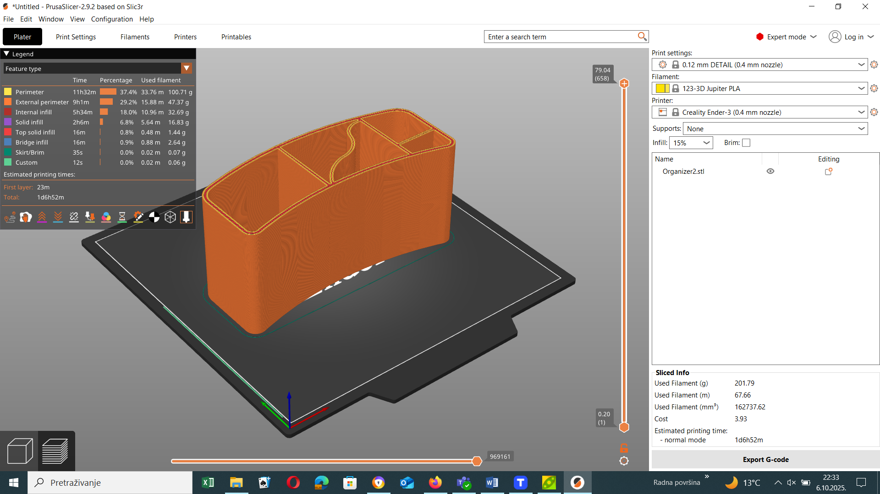
SLAJSANJE izezivanje modela na slojeve

Slide 41

PRIPREMA ZA IZRADU G KODA
Nakon završetka slajsanja na ekranu imate izvještaj. Ako je u toku slajsanja program pronašao neku pogrešku tada čete dobiti poruku o greški. Najčešće su greške kada nismo dobro postavili potporne zidove.

Slide 42
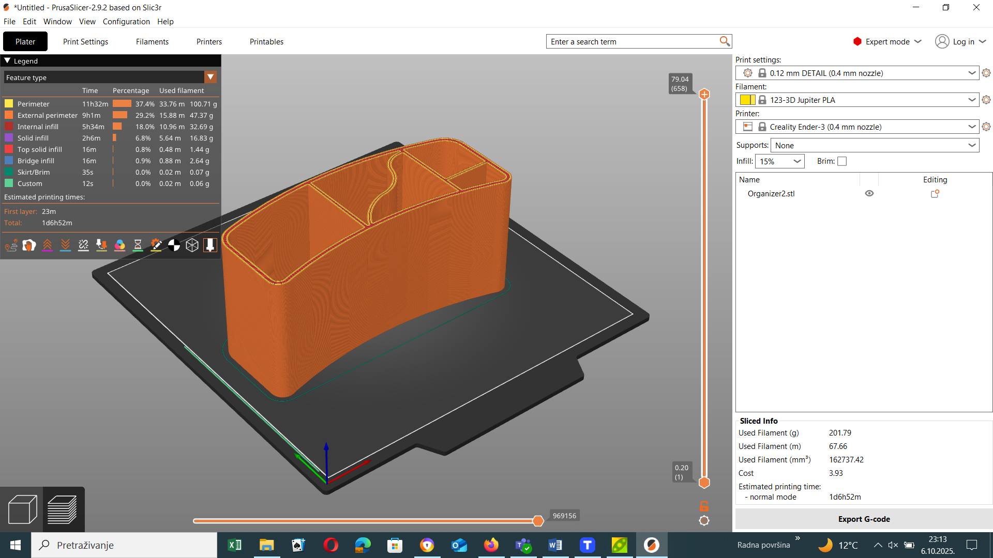
IZRADA G-CODE
Kliknemo na gumb Export G-code ( nalazi se u donjem desnom kutu) .
Otvara nam se dijalog "Save G-code file as "
Odredite mjesto gdje će biti spremljena G code datoteka.
Nakon toga datoteku trebamo prebaciti na printer.
Ovisno o modelu 3d printera prebaciti možete na više načina. Jedan od načina je da uz printer dobijete USB I SD karticu.
Postavite SD karticu u USB
Prebacite datoteku na USB

Slide 43
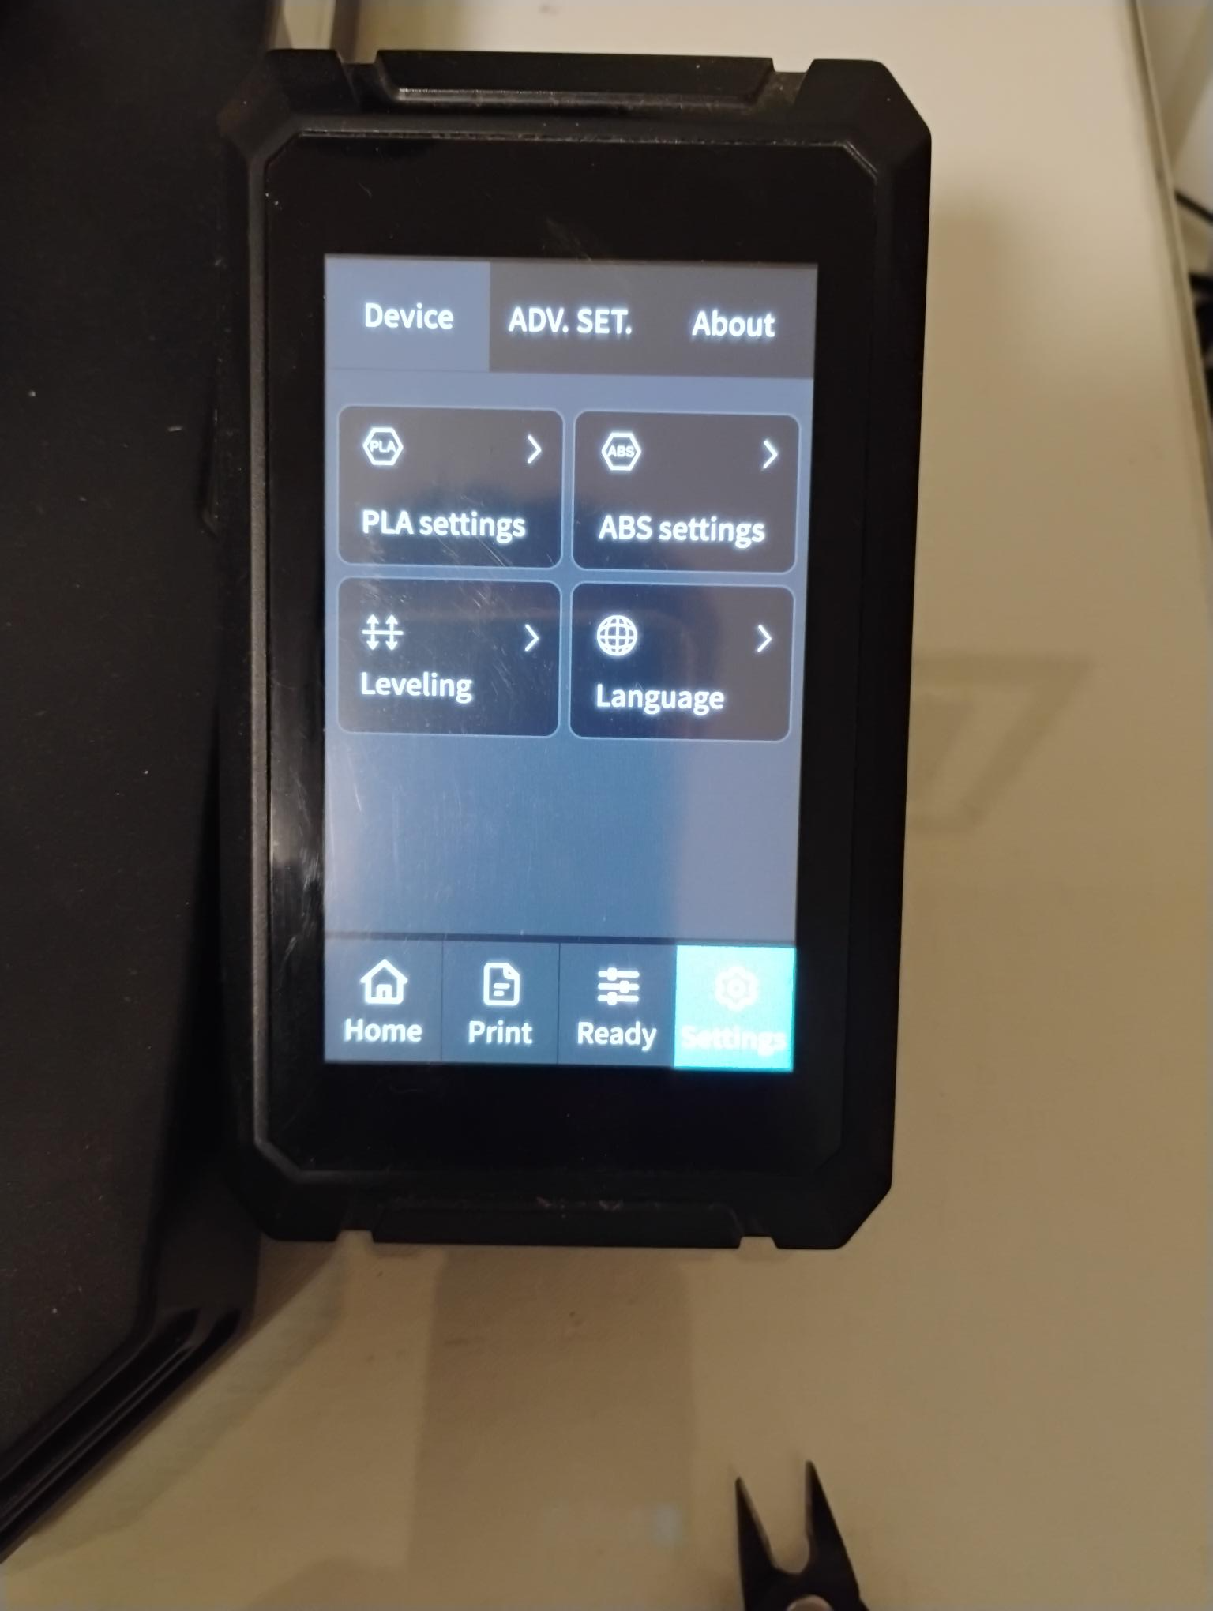
Učitanje g-code datoteke
Umetnite SD karticu u 3D printer
Na ekranu 3d printera kliknemo na opciju Print
Na ekranu će nam se prikazati sve datoteke koje postoje na SD kartici
Odabiremo našu datoteku
Postavke za printanje na 3d printeru : opcija Settings
Ako smo dobro postavili te postavke u programu PrusaSlice ovdje to ne trebamo podešavati.

Slide 44
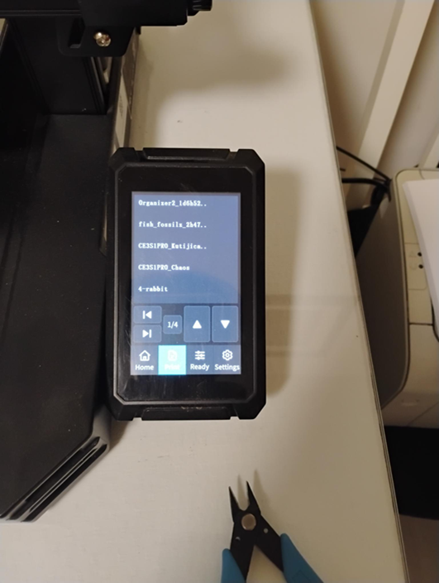
3. 3D printanje
Pritisnete gumb Print
Printer gradi objekt sloj po sloj.
Vrijeme printanja zavisi od veličine, složenosti i postavki.

Slide 45
ZAVRŠNA OBRADA
Uklanjanje potpornog materijala (ako je korišten).
Brušenje, pranje, sušenje (posebno kod SLA/DLP štampe).
Dodatna obrada: bojanje, lijepljenje dijelova, lakiranje.

Slide 46
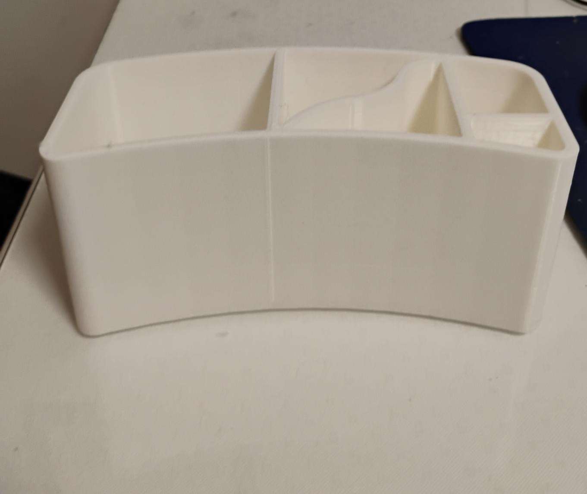
GOTOVI 3d MODEL

